Slide 1
آشنایی با پایگاه اطلاعاتی uptodate
www.utdo.ir

Slide 2
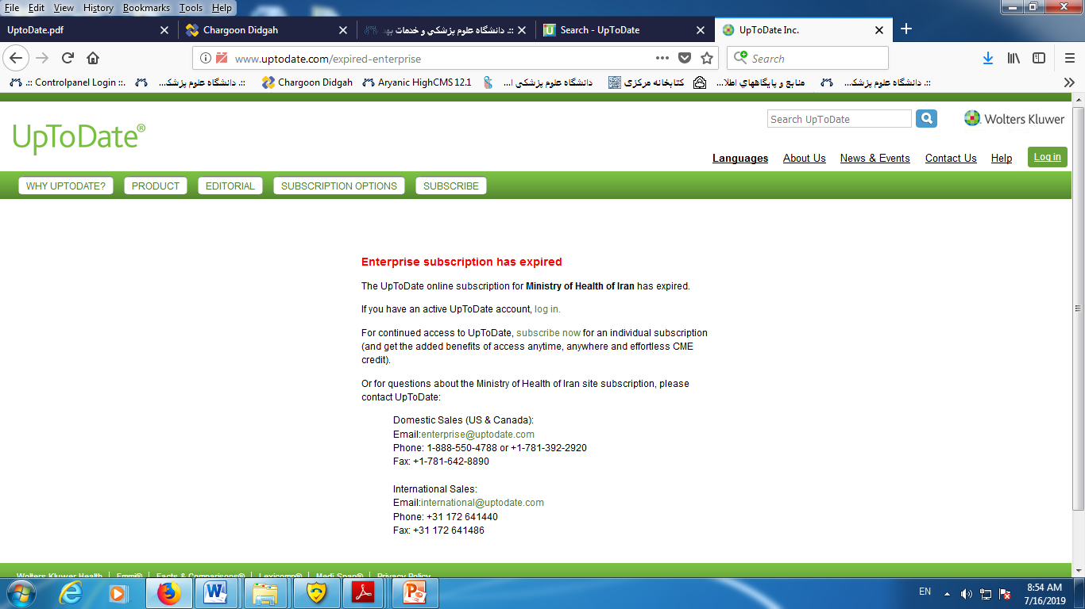

Slide 3
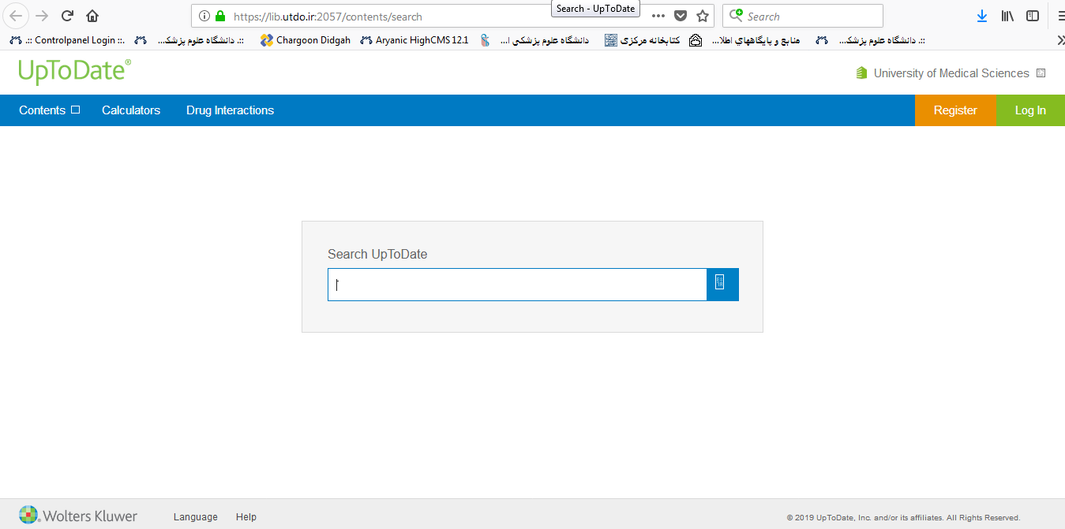

Slide 4
به کمپانی WoltersKluwer Health تعلق دارد که تقریبا ۳۰ سال پیش دکتر Burton D. Rose صرفا با بیماری های نفرولوژی آغاز کرد و درحال حاضر به ۲۳ گرایش تخصصی مثل کلیه، اعصاب، گوارش و کبد خونشناسی، سرطان و… رسیده است و دارای بیش از ۱۰٫۰۰۰ موضوع مطلب پزشکی است که روزانه این تنوع درحال گسترش است.

Slide 5
UpToDate یک سامانه براساس شواهد می باشد که در دوره مراقبت، معالجه و بهبود بیمار، در تصمیم گیری صحیح کمک رسان پزشکان است. این سامانه با ارزش که زمینه نگارش آن مسئولیت پزشکان می باشد، شامل آخرین داده های تفصیلی و مشخصات پزشکی و دارویی و موارد بالینی است. این گروه از اطلاعات ازجمله شیوه های آزمایشگاهی و تشخیص و درمان بیماری ها در یک پروسه بسیار نکته بین با همیاری و تعامل بیش از ۷۰۰۰ دکتر معروف جهانی جمع‌آوری و بعد از بررسی به واسطه پزشکان و ویراستاران شاخص و مشهور ارائه می‌شود.
هر چهار ماه یکبار اطلاعات درج شده در آپتودیت به روز می شود. منظور از ارائه این منبع، دسترسی همه پزشک ها و داروسازان به مدرن ترین و قابل اعتماد ترین اطلاعات در زمینه پزشکی و دارویی می باشد.

Slide 6
مهمترین انجمن هایی که در ایجاد مرجع UpToDate همکاری دارند عبارتند از:
American Thoracic Society
The Endocrine Society, The Hormone Foundation
American College of Rheumatology
Society of General Internal Medicine
The American College of Obstetricians and Gynecologists
American Gastroenterological Association

Slide 7
بخش های مختلفی که در این پایگاه ارائه می شود:
What's New
تغییر زمان UpDates
اطلاعات داروییDrug Information
اطلاعات مرتبط با بیمارانPatient Education
موضوعات مرتبط با متخصصTopics by Specialty

Slide 8
What’s New
این بخش چکیده ای از بهترین اطلاعات جدید طبق گرایش است. برای مشاهده بروزرسانی ها در هر زمینه، روی گرایش موردنظر کلیک کنید. درضمن برای دسترسی به اطلاعات این قسمت می توانید اصطلاح What’s New را در نوار جستجو وارد کنید.

Slide 9
توصیه های جدید در مورد موارد بالینی Practice Changing UpDates
این قسمت توصیه های منحصربه فرد و مدرن با بروزرسانی در رابطه با موارد بالینی را تاکید می کند. این قسمت روی تغییراتی که ممکن است در عملکرد های بالینی تاثیرگذار باشد، تاکید می کند. به عنوان مثال رژیم درمانی جدید را به بیماران در محدوده سنی خاص و جدا از میزان بیماری ارائه می دهد.

Slide 10
انواع موضوعات تحت پوشش پایگاه UpToDate عبارتند از:
طب اورژانس بزرگسال و اطفال
مراقبت های اولیه بزرگسالان و پزشکی داخلی
آلرژی و ایمونولوژی
قلب و عروق
پوست
غدد درون ریز و دیابت
پزشکی خانواده
گوارش و کبد
طب سالمندان
هماتولوژی
بیماریهای عفونی
نفرولوژی و فشار خون بالا
مغز و اعصاب
مامایی، تخصص زنان و بهداشت زنان
انکولوژی
کودکان
روانپزشکی
ریه، مراقبت های ویژه و پزشکی خواب
روماتولوژی
جراحی

Slide 11
پوشش موضوعی Up To Date
در این پایگاه بیش از 75 هزار متن و بیش از 250 هزار منبع فراهم شده است و یک پایگاه اطلاعاتی دارویی و پیوندهایی به چکیده های مدلاین نیز اراده شده است. Up To Date بیش از 7300 زمینه موضوعی را در 13 تخصص پزشکی پوشش می دهد.

Slide 12
نکات جستجو :
Up To Date. اختصارات ومترادف های رایج را تشخیص می دهد. برای مثال کلمه GERD نتایج مربوط به Gasteroeophageal reflux disease (بیماری رفلاکس مری ) را بازیابی می کند.
2. در فرایند جستجو استفاده از حروف بزرگ یا کوچک نتایج یکسانی را بازیابی می کند.
3. عبارت جستجو به طور خودکار در تمامی تخصص های موضوعی پزشکی تحت پوشش Up To Date جستجو می شود.
4. در Up To Date نام یک نویسنده , عنوان یک مجله و سال انتشار قابل جستجو نمی باشد.

Slide 13
دریافت زمینه های موضوعی از صفحه نتایج جستجو
بعد از وارد کردن عبارت جستجو و اجرای جستجو توسط Up To Date , نتایج جستجو همانند تصویر نشان داده می شود.
با کلیک بر روی موضوع مورد نظر می توان اطلاعات مربوط به آن زمینه موضوعی را مشاهده کرد.
با اشاره موشواره بر روی هر کدام از زمینه های موضوعی , می توان در سمت راست صفحه , اطلاعات جزئی تری مربوط به آن موضوع را مشاهده کرد و درباره انتخاب مطلب منایب تر و مرتبط تر , تصمیم گیری مناسب تری نمود.

Slide 14
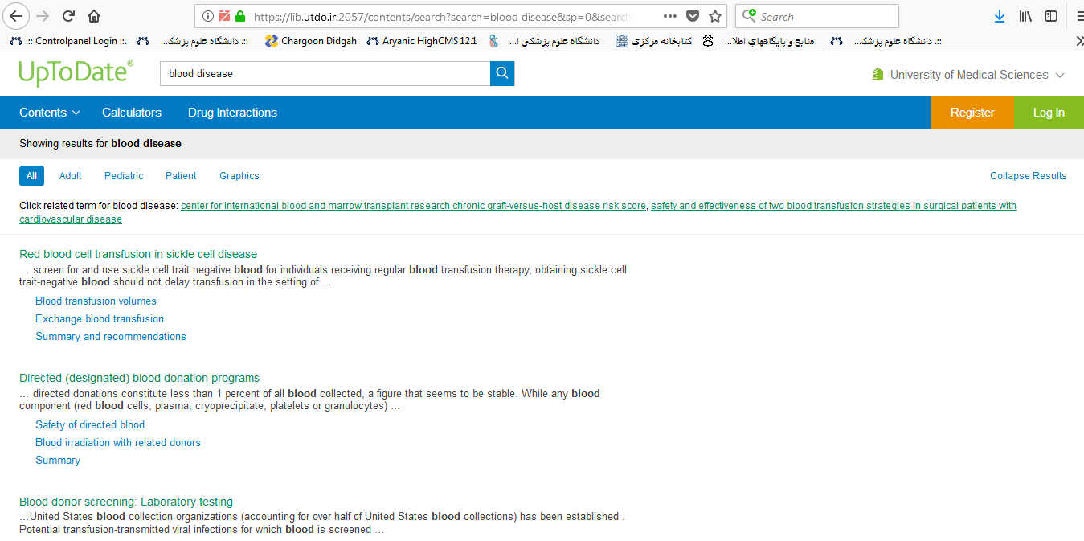
جستجوی اطلاعات

